Slide 1

EcoStep
Первый шаг в чистое будущее

Slide 2
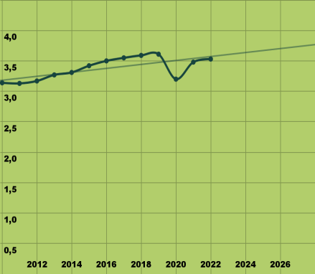
Актуальность проекта
Предоставляем возможность замедлить неизбежный рост вредных выбросов углекислого газа в атмосферу. Мотивируем пользователей больше ходить, чтобы сократить количество выбросов CO2 от автомобилей.
Выбросы (CO₂) в Гт
*по данным сайта statista.com на 2023

Slide 3
Проблема
Снижение уровня физической активности и здоровья:
Наши дневные ритмы становятся все более сидячими, что может негативно сказаться на нашем здоровье.
Экологические проблемы и выбросы CO2:
Наши города страдают от загрязнения воздуха и выбросов углерода.
Проблема индивидуальности и самовыражения:
У человека нельзя отнять потребность в самовыражении. Однако существующие приложения часто не предоставляют достаточных возможностей для персонализации.

Slide 4
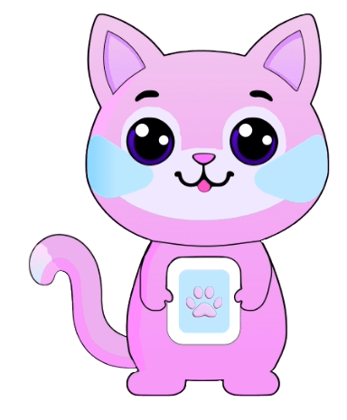

Решение
Мы предоставляем пользователю инструмент самовыражения, а именно нашего маскота, изменение внешности которого, помогает выразить свою индивидуальность. А зависимость физической формы маскота от активности служит дополнительным источником мотивации.
EcoStep способствует снижению выбросов CO2, побуждая пользователей ходить, вместо того, чтобы передвигаться на автомобиле. Это также служит повышению их физической активности.

Slide 5
Целевая аудитория
Люди от 10 до 70 лет со средними или высокими финансовыми возможностями.
Люди, которые хотят быть лучше и сделать планету чище.
Люди, которые имеют потребность в самовыражении.

Slide 6





Рынок
Основные конкуренты:
Google Fit
Samsung Health
Huawei Health
Mi Fitness
ВК Шаги

Slide 7
Шагомер | Возможности
 | Монетизация |  | Интерактивный маскот
 | Есть реклама | Есть платные услуги
Google fit | - | + | -
Samsung Health | - | + | -
Huawei Health | - | + | -
Mi Fitness | - | + | -
ВК Шаги | + | - | +-
Наш проект
EcoStep | + | + | +

Slide 8
Бизнес-план
01
02
03
Мы будем не конкурировать, а сотрудничать с нашими конкурентам, предоставляя им платный доступ к нашему API.
Покупка нашего API предоставляет другим приложениям следующие преимущества:
Привлечение новых пользователей: Предоставление экологических данных и мотивационных факторов может привлечь новую аудиторию, интересующуюся как своим здоровьем, так и экологическими вопросами.
Кросс-продажи и монетизация: Приложения могут использовать наше API для внедрения новых платных функций, увеличивая свой доход и монетизируя более широкий спектр услуг.
Партнерство в будущем: Будущие партнерские и совместные проекты, которые могут способствовать общей цели улучшения экологии.

Slide 9
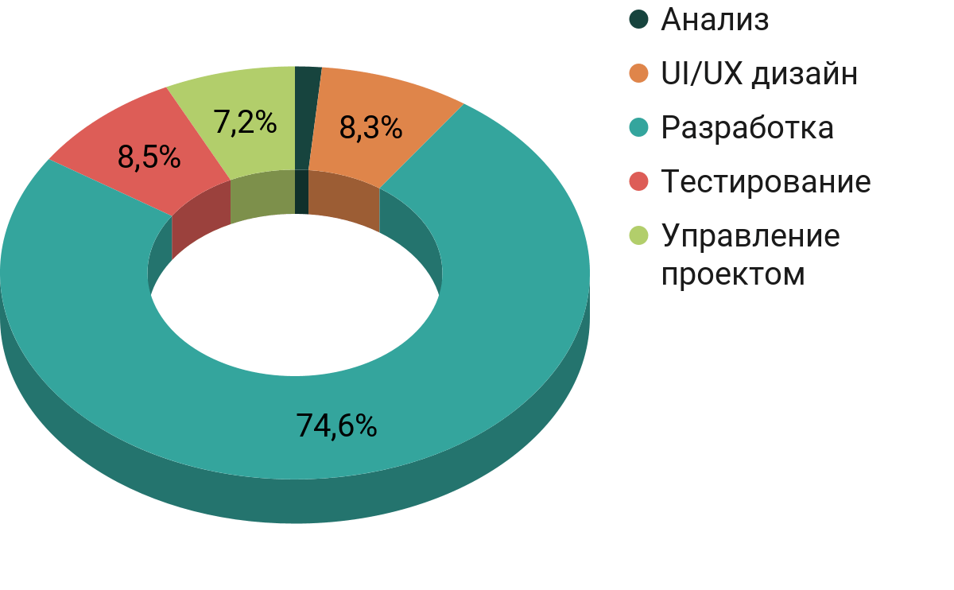
CAPEX
Этап (название) | Время (недели) | Стоимость (руб)
Анализ проекта | 2 недели | 55 000
UI и UX дизайн | 4 недель | 310 000
Разработка | 12 недель | 2,8 млн
Тестирование | Параллельно с разработкой | 320 000
Управление проектом | В течение всего проекта | 250 - 300 тыс/год

Slide 10
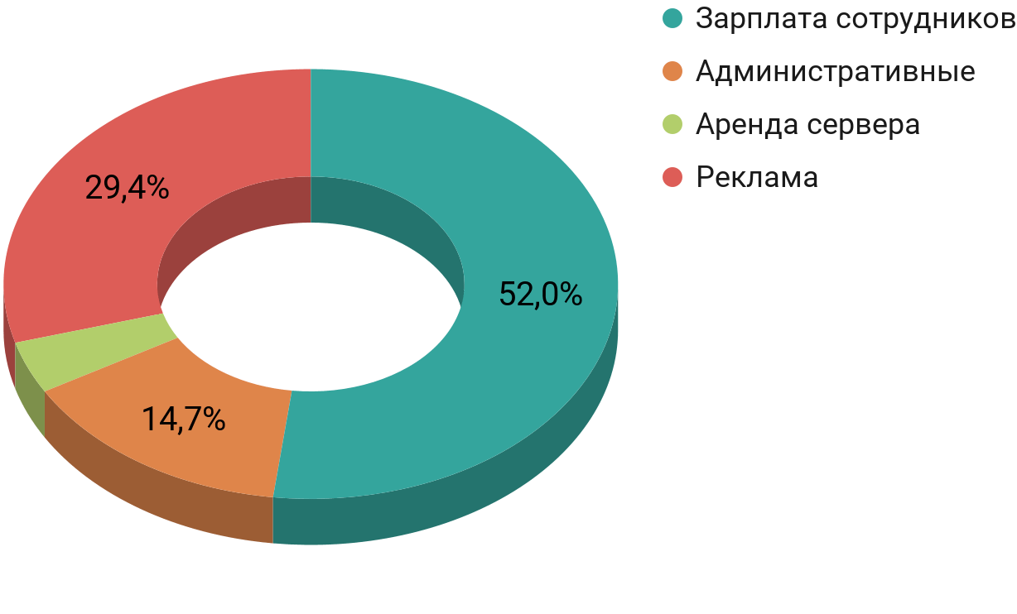
OPEX
Тип | Сумма(руб)
Зарплата сотрудников | 1,06 млн/мес
Административные расходы | 300К/мес
Аренда сервера | 80К/мес
Реклама | 600К/мес

Slide 11
TAM (Total Addressable Market): Выделенные правительством РФ для проекта "Чистый воздух", которые составляют 9 миллиардов рублей.
SAM (Serviceable Addressable Market):
Мы оцениваем, что наше приложение может привлечь и использовать 30% этой суммы, что составляет 2,7 миллиарда рублей.
SOM (Serviceable Obtainable Market): Предположим, что наша способность привлечь и использовать средства более эффективна, и сможет привлечь и использовать 30% от SAM, что составляет 810 миллионов рублей.
TAM
SAM
SOM

Slide 12
Окупится ли проект?
Суммарная прибыль за первый год приблизительно равна
14 000 000 рублей.
Суммарные затраты за первый год приблизительно равны
5 575 000 рублей.
Планируется окупить инвестиции за ближайшие 3 года.
Окупаемость проекта в первый год:
(17 000 000 - 5 575 000 - 14 000 000)
ROI =
100%
14 000 000
ROI = -18,4% - окупаемость проекта в первый год

Slide 13
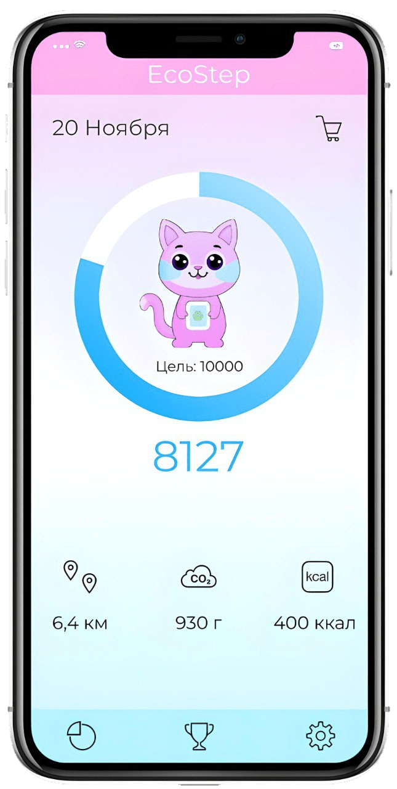
Текущие результаты
Мы нацеливаемся на закрытие MVP до 31 декабря, что позволит нам оперативно начать привлекать пользователей и получать фидбэк, о том, что нужно исправить и доработать.

Slide 14
Планы развития
01
02
03
Расширение функциональности: Планируем добавить новые функции, такие как тренировки, состязания, а также возможность взаимодействовать со смарт-часами.
Международное расширение: Планируется выход на рынок СНГ, с последующим расширением на мировой. После успешного запуска в СНГ будем локализовать приложение для разных стран и устанавливать партнерства с фитнес-компаниями на мировом уровне, обеспечивая оптимизацию и укрепление позиций.
Увеличение количества партнеров: Запуск совместных маркетинговых кампаний и расширение сети партнеров усилит наше воздействие на целевую аудиторию, повысит узнаваемость приложения и способствует его более широкому распространению.

Slide 15
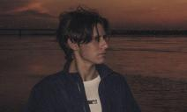
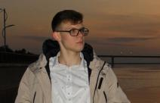
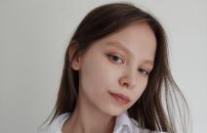



Наша команда
Макаров Александр
ТимЛид, CEO
Дорохов Илья
Технический директор
Козылова Карина
Менеджер проекта
Ромаченко Дарья
Менеджер по маркетингу
Павлова Алина
UX/UI-дизайнер
ecostepapp@mail.ru

